Slide 1
7강_CSS 기본-II
id(#) 와 class(.)
tag,id, class 혼합
속성 선택자
후손 및 자손 선택자
동위 선택자
Lecturer Kim Myoung-Ho
Nickname 블스
blogstudy@naver.com

Slide 2
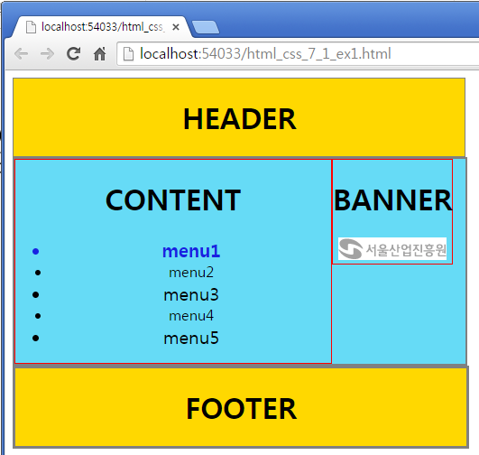
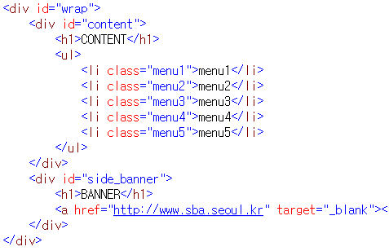
7-1. id(#) 와 class(.)
태그의 id와 class를 이용하여 CSS에서 속성을 설정 할 수 있습니다.
(html_css_7_1_ex1)

Slide 3
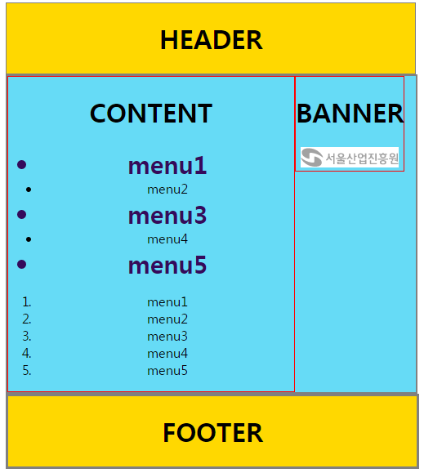
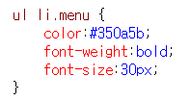
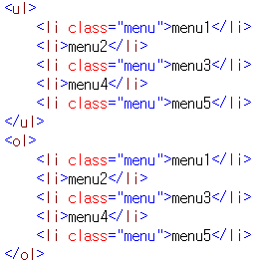
7-2. tag, id, class 혼합
tag, id, class를 혼합하여 CSS에서 속성을 설정 할 수 있습니다.
(html_css_7_2_ex1)

Slide 4
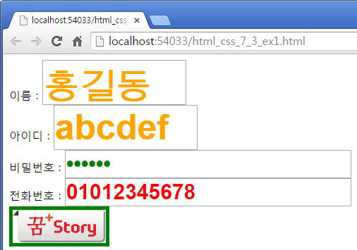
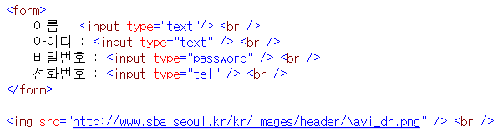
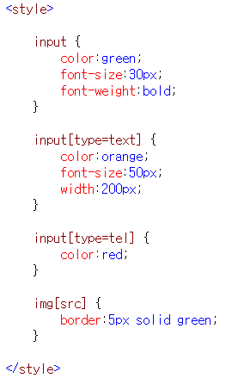
7-3. 속성 선택자
tag의 속성을 선택하여 CSS의 속성을 설정 할 수 있습니다.
(html_css_7_3_ex1)

Slide 5
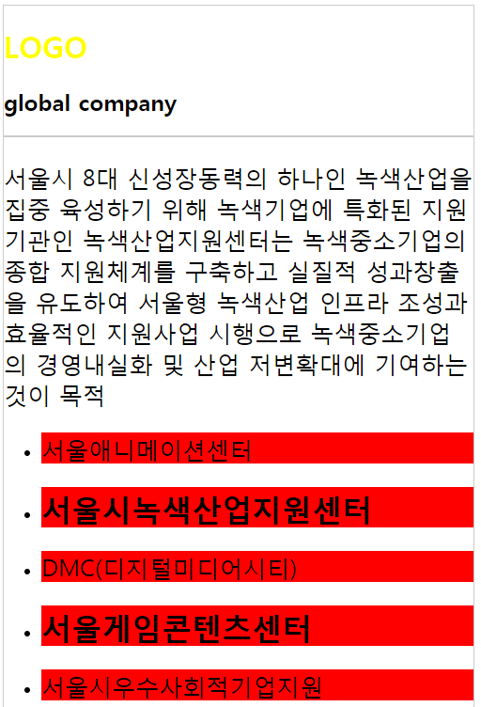
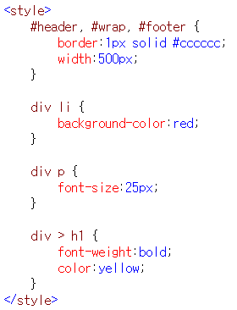
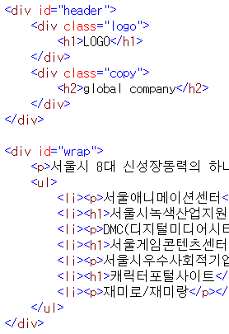
7-4. 후손 및 자손 선택자
tag의 속성을 선택하여 CSS의 속성을 설정 할 수 있습니다.
(html_css_7_4_ex1)

Slide 6
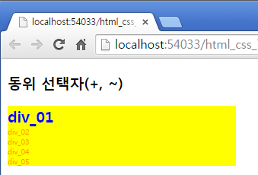
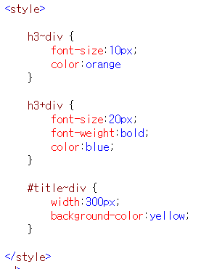
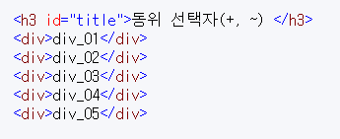
7-5. 동위 선택자
태그의 동등한 위치를 판단하여 CSS속성을 설정 할 수 있습니다.
(html_css_7_5_ex1)

